Slide 1

基于双目视觉线结构光测量三维数据系统设计
汇报人 张正阳

Slide 2
01
设计背景
目 录
CONTENTS
02
测量原理
03
系统组成
04
实验及数据处理

Slide 3
01
设计背景

Slide 4


工业
三维重建
在物体的三维重建过程中，常用的立体视觉测量和激光三角测量都存在着一定的局限性，适用性不强。为了快速获取点云数据更为丰富、精度较高的三维模型，结合两种方法构建了一套扫描式三维测量系统。

Slide 5
02
测量原理

Slide 6
立体视觉测量原理
激光三角测量原理

Slide 7
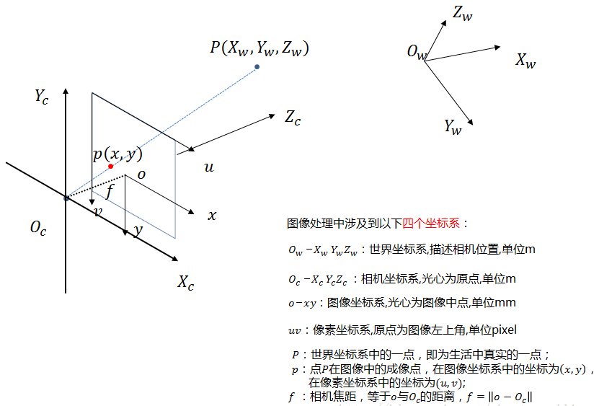
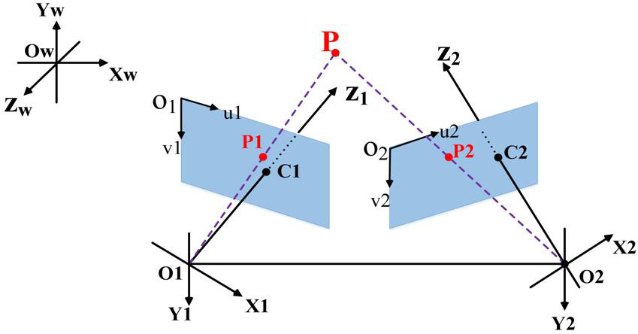
单相机模型
双相机模型

Slide 8
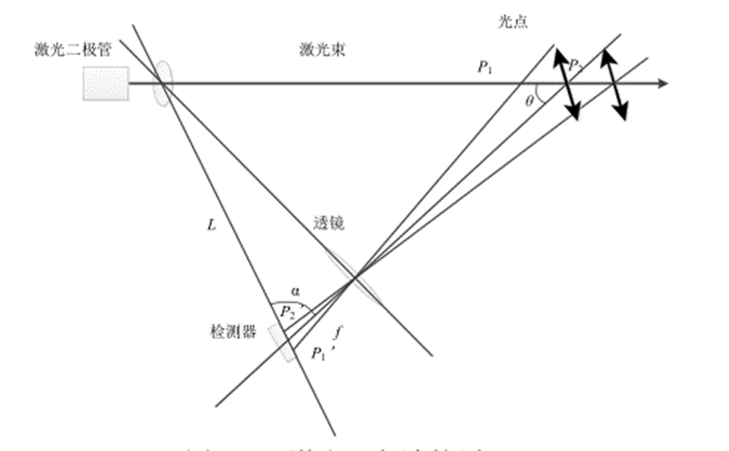
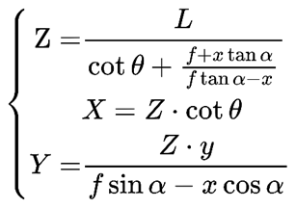
请这里输入标题内容
激光三角测量原理
式中, L 是检测器到激光二极管的距离, f 是焦距, θ为激光头与基准线的夹角， α为摄像头和激光头所形成的平面与基准面的夹角。

Slide 9
03
系统组成

Slide 10
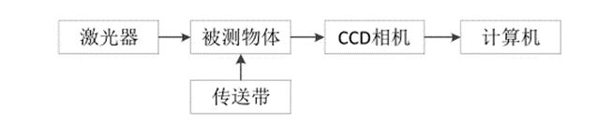
激光器
CCD相机
计算机

Slide 11
04
实验及数据处理

Slide 12
实验设计
相机标定
像素中心提取
数据拼接与数据融合
数据验证

Slide 13
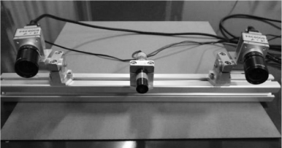
实验设计
本系统设置CCD相机为连续拍照模式，连续拍照的时间间隔为1s。激光器安装位置相对于传送带的高度为1000mm处，光线边长460mm,边宽460mm,线距19.3mm,对角线长66mm。

Slide 14
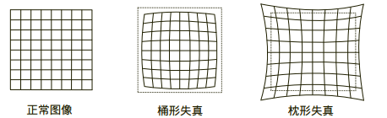
85
%
相机标定

Slide 15
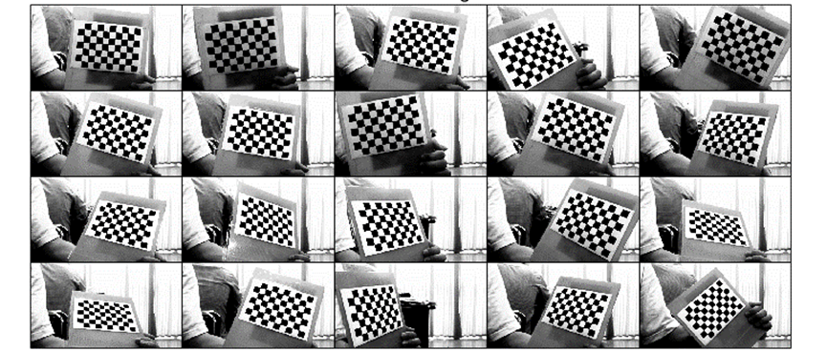
85
%
相机标定

Slide 16
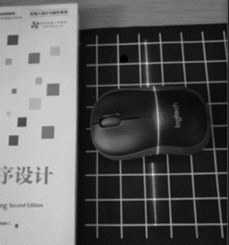
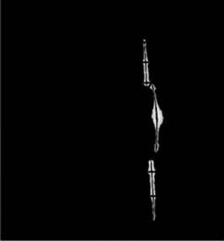
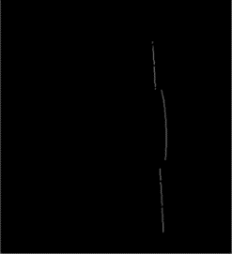
90
%
激光中心提取

Slide 17
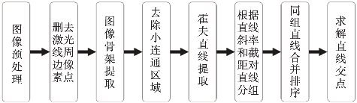
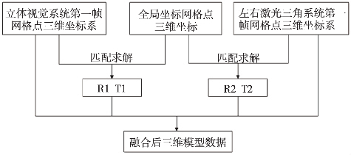
95
%
数据拼接与数据融合

Slide 18
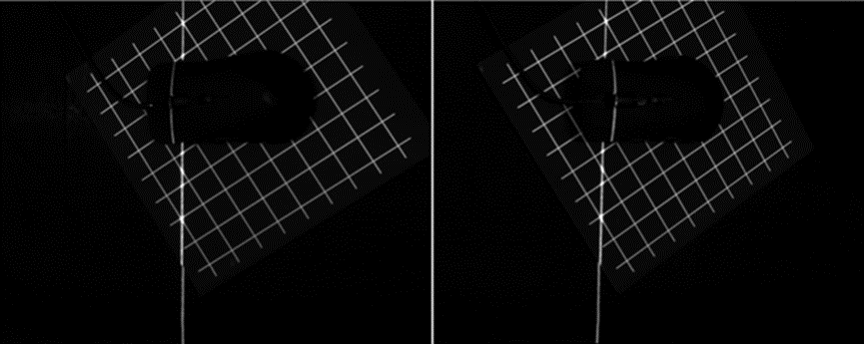
？
%
实验数据验证
扫描重建时左右相机获得的图像

Slide 19
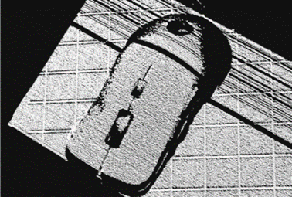
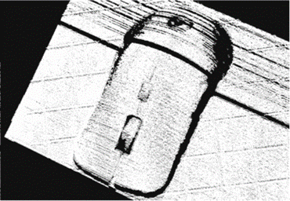
？
%
实验数据验证
(a)立体视觉系统点云图
(b)激光三角系统综合点云图

Slide 20
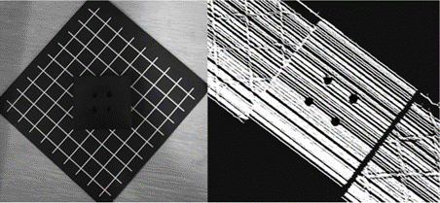
？
%
实验数据验证

Slide 21
100
%

Slide 22
感谢在座各位聆听
THANK YOU FOR WATCHING

